Slide 1
IAP(In-Application Programming)
설치 및 사용 방법
Creativity & Confidence
www.atikorea.com

Slide 2
Contents
IAP 개요
01
IAP 이미지 Program 방법
02
IAP 를 이용한 Target board F/W upgrade 방법
03

Slide 3
Revision History
Version 0.1 2021/03/29 Initial Release

Slide 4

2. Test 항목 - 1) calibration - HF
1. IAP 개요
IAP(In-Application Programming) 는 ST 사의 MCU 사용시 F/W 의 upgrade 를 사용자가 별도의 JTAG Tool 없이 RS-232C 연결만으로 할 수 있게 만든 일종의 Boot Program 이다.
최초 board 제작시 IAP 이미지를 Program 한다.
이후 target board 의 F/W 변경시 별도의 JTAG tool 없이 PC 와 target board 간의 RS-232C 연결 상태에서 F/W upgrade 가 가능하다.
주 : 반드시 Target Board 의 UART #1번 포트만을 사용해야 한다.
Target
Board
UART #1
RS-232C
PC

Slide 5
2. Test 항목 - 1) calibration - HF
2. IAP 이미지 Program 방법 - 1
최초 board 제작 후 IAP 이미지를 Program 하는 방법은 다음과 같으며 이 과정은 최초 1회만 수행 한다.
1. ST 사에서 제공하는 STM32CubeProgrammer 프로그램을 설치 한다.
파일명 : SetupSTM32CubeProgrammer_win64.exe
2. Target board 상의 SW2(DIP switch) 를 On 상태로 한다.
3. 아래 그림과 같이 PC 와 Target board 를 연결한다.
4. Target board 에 전원을 인가 한다.
Target
Board
UART #1
RS-232C
PC

Slide 6
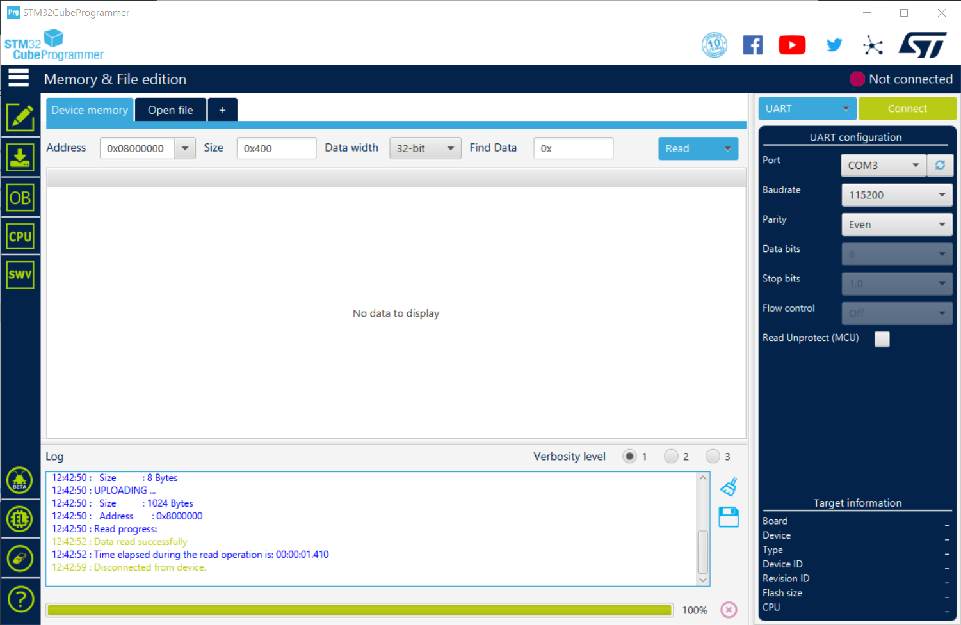
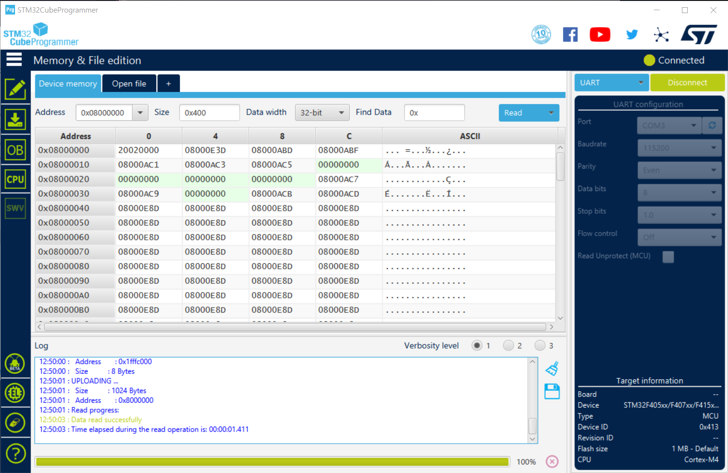
2. Test 항목 - 1) calibration - HF
2. IAP 이미지 Program 방법 - 2
5. PC에서 STM32CubeProgrammer 프로그램을 실행 한다.
6. Connect 버튼을 누른다.
7. 잠시 후 그림과 같이 Connect 상태로 변경 된다.
8. 좌측상단 Erasing & Programming 버튼을 누른다.
6
7
8

Slide 7
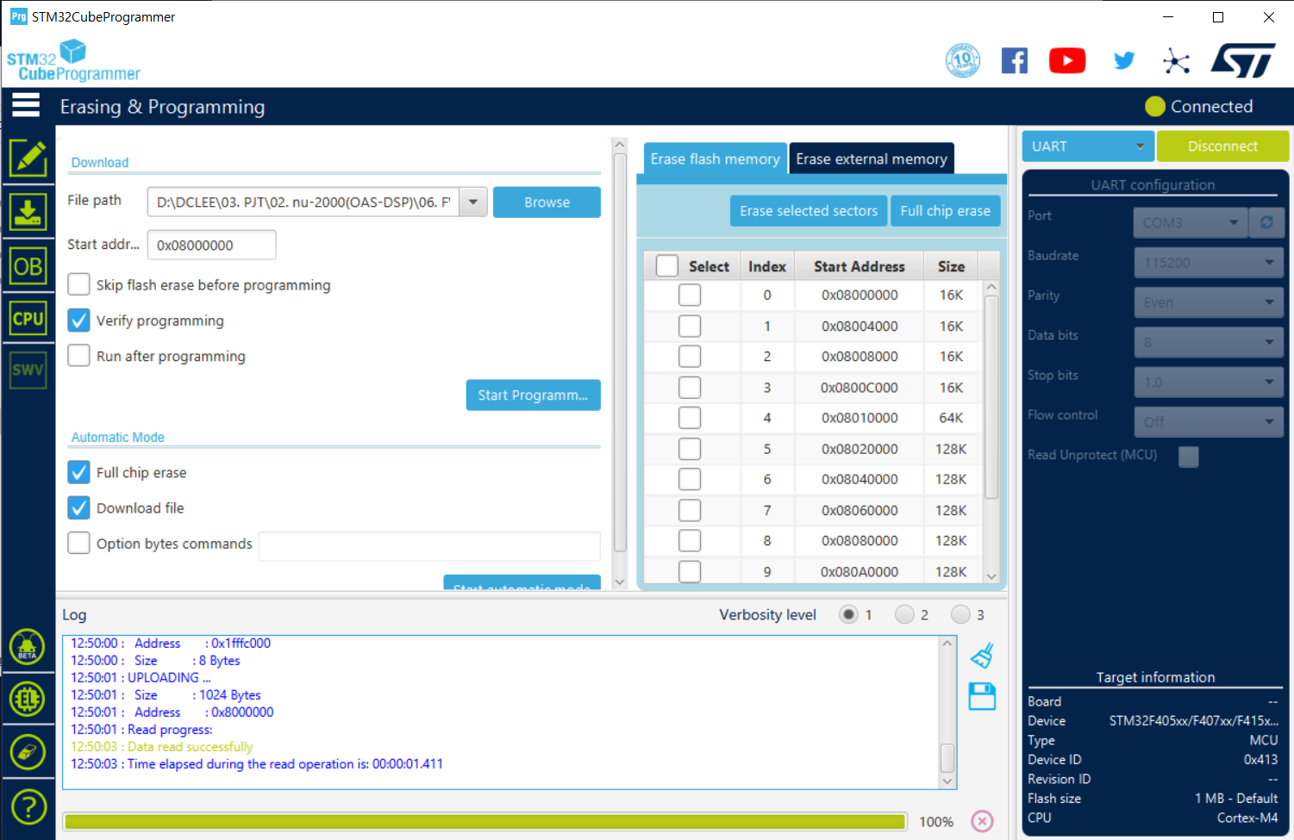
2. Test 항목 - 1) calibration - HF
2. IAP 이미지 Program 방법 - 3
9. Browse 버튼을 눌러 IAP 이미지를 선택 한다.
파일명 : IAP_ATIK(V1.0).bin
10. Verify programming 을 선택 한다.
11. Start Programming 버튼을 누른다.
9
10
11

Slide 8
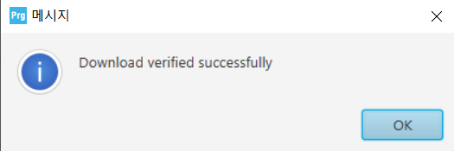
2. Test 항목 - 1) calibration - HF
2. IAP 이미지 Program 방법 - 4
12. 아래와 같은 메시지가 뜨면 IAP 프로그램
이 완료된 것이다.
13. 프로그램 창을 닫는다.
14. Target 보드 전원을 끊는다.
15. Target board 상의 SW2(DIP switch) 를
Off 상태로 한다.
(이후 이 스위치는 항상 Off 상태를 유지
해야 한다.)
9
10
11

Slide 9
2. Test 항목 - 1) calibration - HF
3. IAP 를 이용한 Target board F/W upgrade 방법 - 1
Target board 의 F/W 를 IAP 를 이용하여 upgrade 하는 방법은 다음과 같다.
1. 아래 그림과 같이 PC 와 Target board 를 RS-232C 로 연결 한다.
(반드시 Target Board 의 UART #1번 포트만을 사용해야 한다)
2. PC 에서 통신 프로그램을 실행하여 Target board 와 연결 한다.
- 통신 프로그램은 YMODEM 으로 파일 전송이 가능해야 한다. (ex. ExtraPutty 등)
- 115200 baud, 8-bit, 1 stop bit, no parity
Target
Board
UART #1
RS-232C
PC

Slide 10
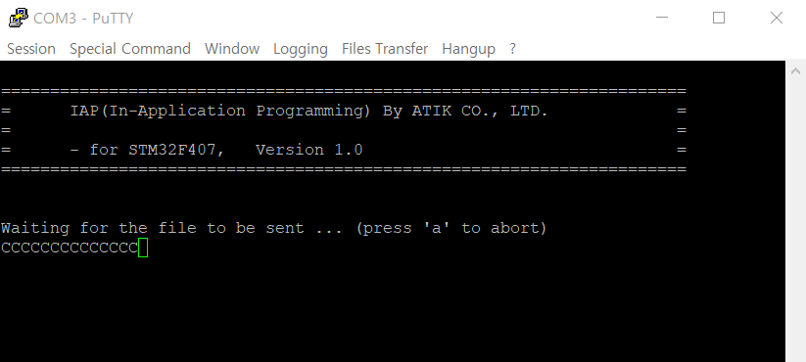
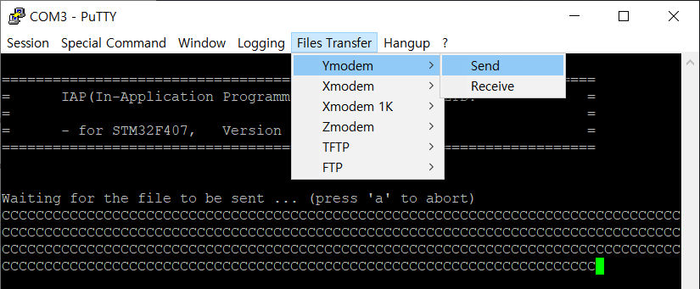
2. Test 항목 - 1) calibration - HF
3. IAP 를 이용한 Target board F/W upgrade 방법 - 2
3. Target board 를 reset 시킨 후 1초 이내에 통신 프로그램 상에서 ESC 버튼을 3회 이상 빠르게 누른다.
그러면 아래와 같이 F/W upgrade 상태로 진입 한다.
4. 아래와 같이 선택하여 YMODEM 으로 파일 전송을 선택 한다.

Slide 11
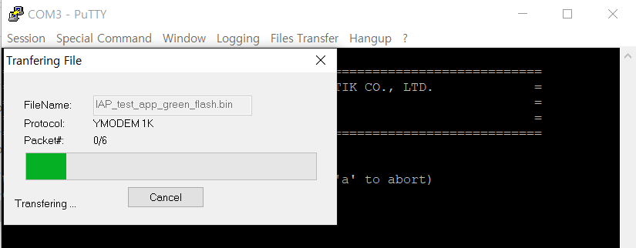
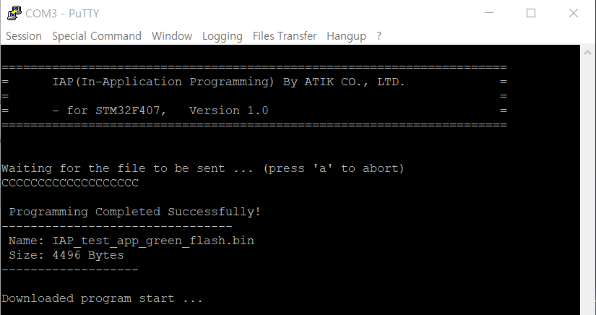
2. Test 항목 - 1) calibration - HF
3. IAP 를 이용한 Target board F/W upgrade 방법 - 3
5. 전송을 원하는 F/W 이미지 파일 ( .bin) 을 선택하면 아래 그림과 같이 F/W 전송 및 upgrade 가 시작 된다.
6. F/W upgrade 가 완료되면 아래와 같이 표시되며 upgrade 된 F/W 가 수행 된다.

Slide 12
감사합니다
Creativity & Confidence
www.atikorea.com

